Slide 1
Городецкие секреты
Составитель: Хабибулина И.Г
2014

Slide 2
Река Узола и её окрестности

Slide 3
Городец вчера и сегодня

Slide 4
Инкрустация морёны дубом

Slide 5
Расписное донце

Slide 6
Растительные мотивы городецкой росписи

Slide 7
Петушки

Slide 8
Животные мотивы городецкой росписи. Конь.

Slide 9
Экзотические животные

Slide 10
Дамы и кавалеры

Slide 11
Жанровые композиции

Slide 12
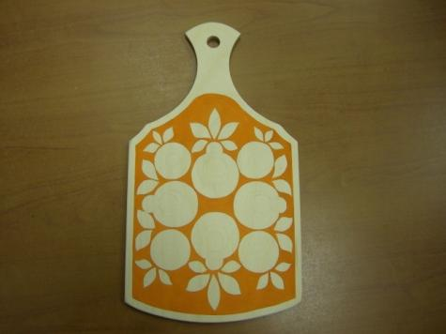
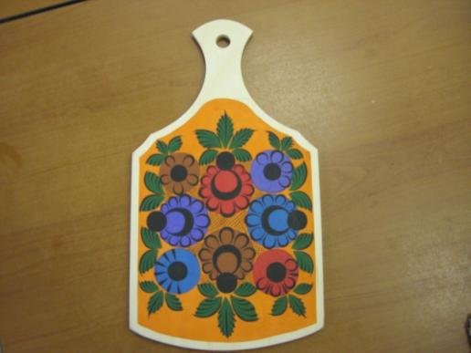
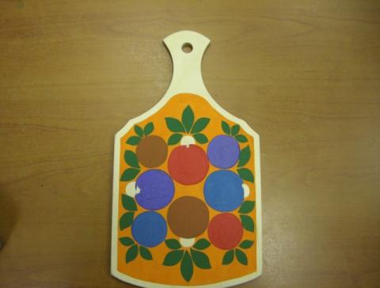
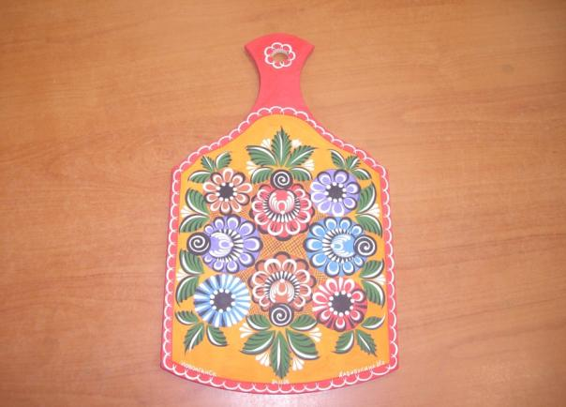
Этапы выполнения городецкой росписи

Slide 13
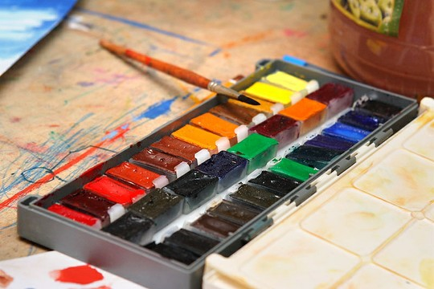
Творческих успехов

